Slide 1
Урок по теме «Рациональные числа.» 6 класс УМК Никольский.
Тип урока: урок «открытия» нового знания.
Цели урока
формирование умения сравнивать, анализировать, обобщать;
формирование умения высказывать свои мысли;
познакомить обучающихся с понятием рационального числа, показать, что любое целое число является рациональным.
Воспитывать познавательную активность, самостоятельность, инициативу учащихся.

Slide 2
26.01.2021г.

Slide 3

Найди несократимые дроби.
Составь слово
А
А
М
Д
Р
Я
Ш
Г
У

Slide 4
Вычислите:
Повторение.
-5 + (-2)
-1 + 3
-15 + 12
-6 + (- 14)
-100 + 200

Slide 5
Самостоятельная работа

Slide 6
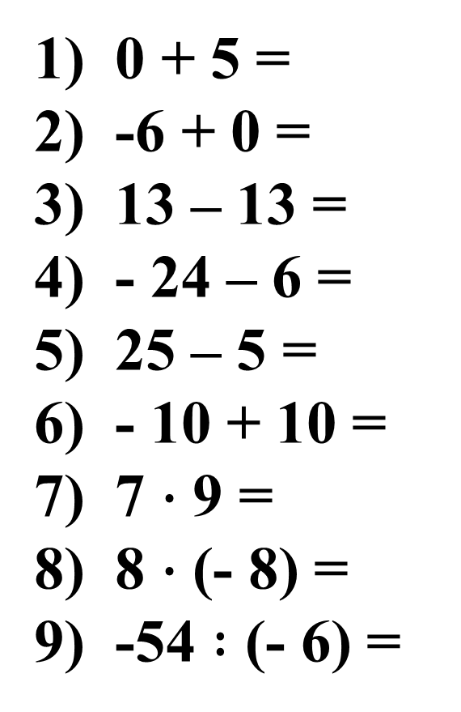
5
-6
0
-30
20
0
63
-64
9
Проверь себя!

Slide 7
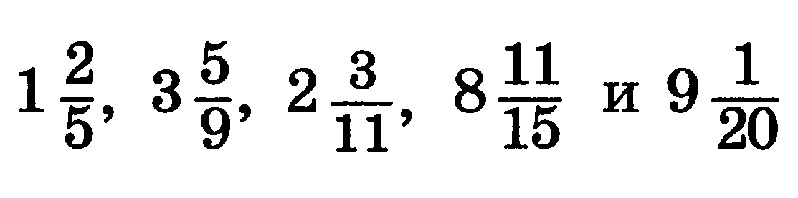
Запишите смешанные числа в виде неправильных дробей

Slide 8
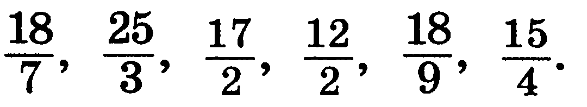
Выделите целую часть из неправильных дробей

Slide 9
Найдите число x, для которого верно равенство

Slide 10
Найдите:
20% от 15
7% от 200

Slide 11
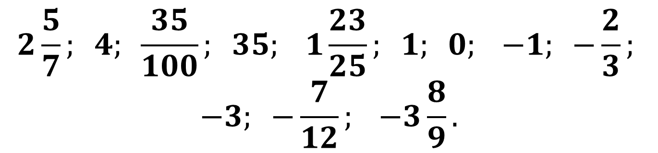
Какие числа вы видите?

Slide 12
Рациональные числа

Slide 13
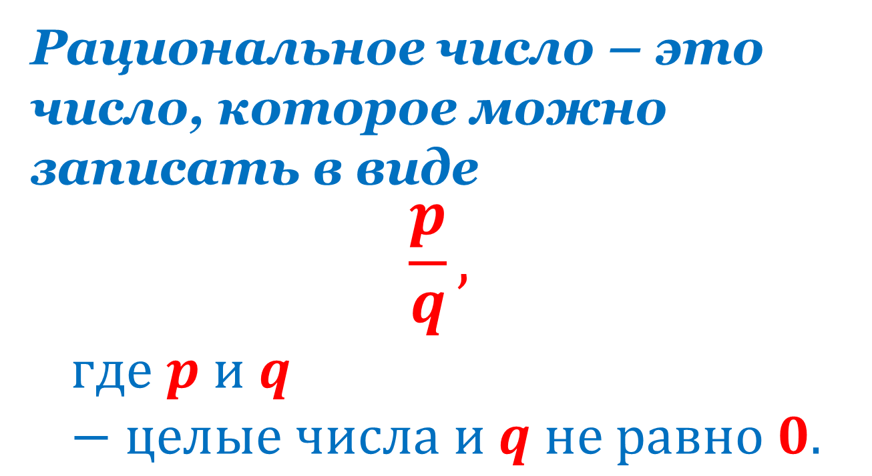

Slide 14
Стр. 92 учебника – прочитать.

Slide 15
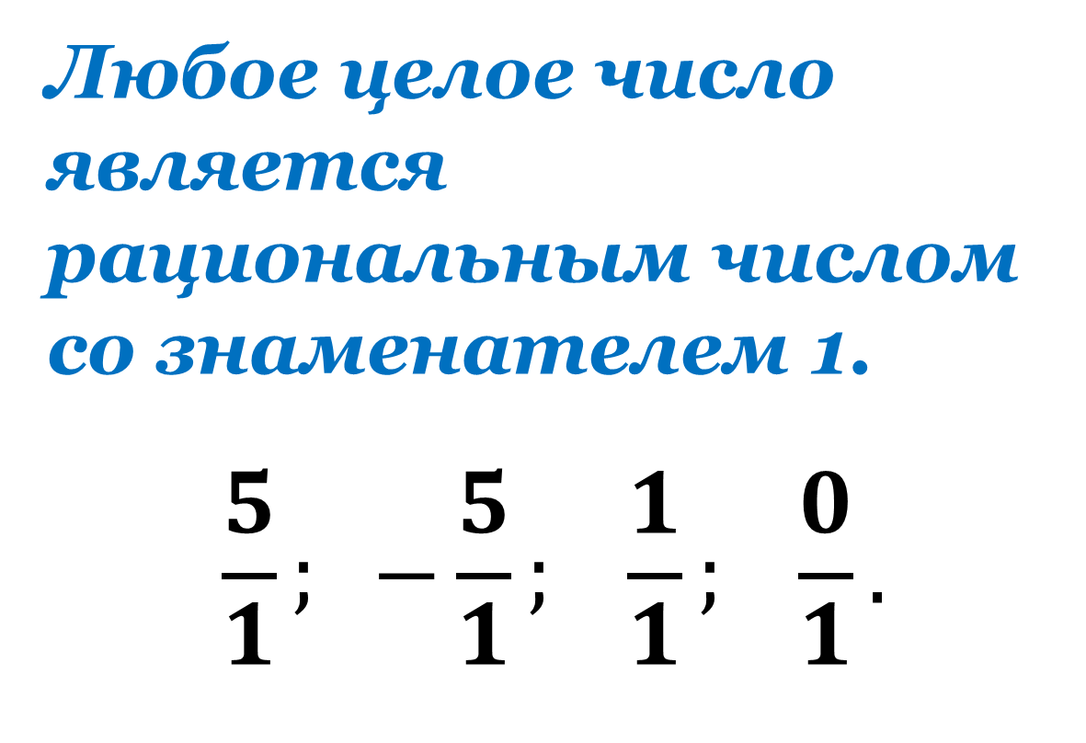

Slide 16
Какое из данных чисел является натуральным числом?

Slide 17
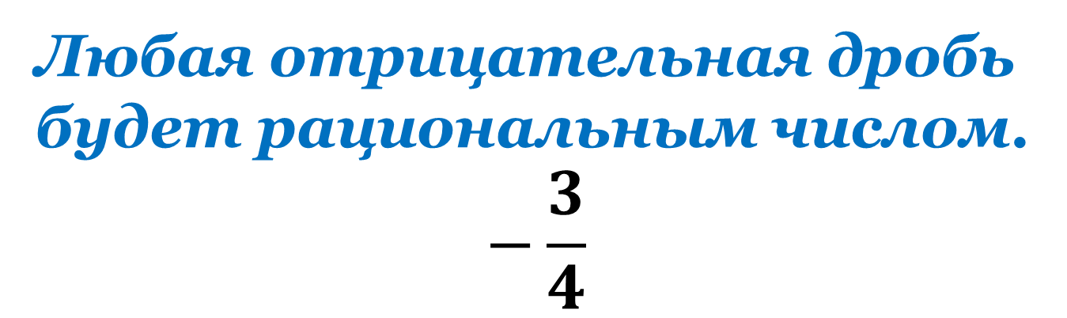


Slide 18


Приведение дроби к новому знаменателю.
Сокращение дроби.

Slide 19
Упростите записи чисел:

Slide 20
Определите модули чисел

Slide 21
№ 459(3 первые дроби)
№ 460 (3 первые дроби)
№ 463(г,д,е)
По учебнику:
№ 464(1столбик)
№ 465(1столбик)

Slide 22
I. Вычислите:
1) 45 + (–13);
2) – 9+( – 63);
3) – 43 – (–34);
4) – 87 · (–6);
5) –640 : 16
6) 0 : (- 35);
7) 56 · (- 5)
С/Р
II. Найдите значение выражения:
8) 500 : (–10 – 15) · (–13) – 7
9) 320 – 320 : (– 19 + 3) · 4

Slide 23
Домашнее задание:
№ 463 (а,б,в)
№ 464 (2столбик)
№ 465 (2столбик)
Сдать работы!

Slide 24



Рефлексия.
Я удовлетворен уроком, урок был полезен
для меня.
Урок был интересен, урок был в
определённой степени полезен для меня.
Пользы от урока я получил мало
и не было интересно.

